Slide 1

加州健康科技集團
＆
醬子科技股份有限公司
阿米卡移動醫療諮詢 App
第一階段

Slide 2








系統架構
系統管理員
醫師
查看客戶資料
編輯個人資料
編寫看診記錄
管理員權限設定
醫師帳號管理
預約記錄清單
系統log檔查看
查看客戶資料
視訊看診
傳送檔案
資料
交換
視訊處理
資料
交換
Vidyo 視訊系統
App Server
客戶資料系統
視訊處理
資料
交換
預約醫師
查看醫師資料
視訊看診
傳送檔案
一般使用者

Slide 3


帳號登入
阿米卡移動醫療諮詢
帳號
客戶登入：
透過既有客戶資料庫系統，進行身分認證。
醫師登入：
自後台開立登入帳密給予醫師進行登入。
密碼
登入

Slide 4
客戶端使用 APP

Slide 5
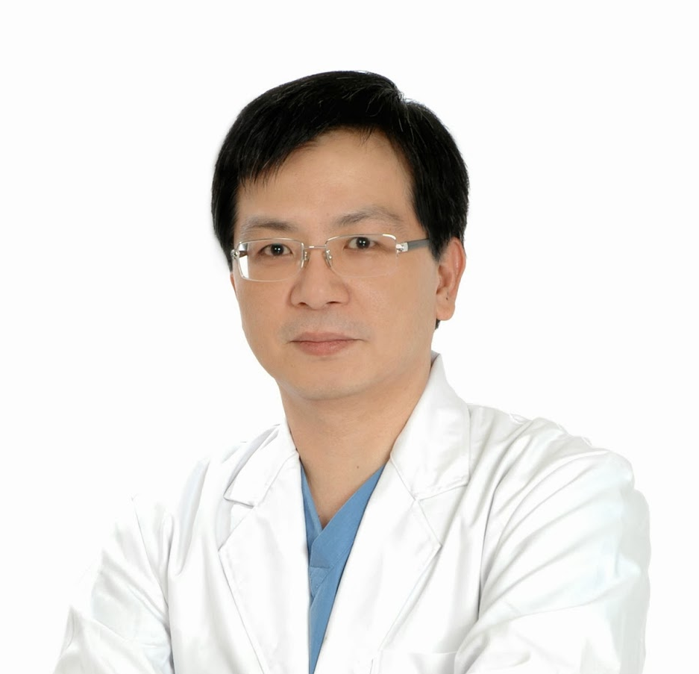

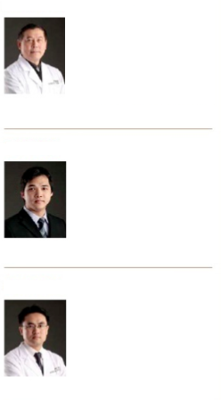
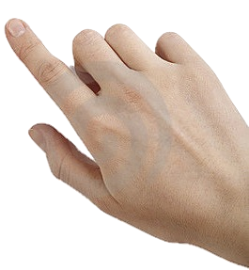
功能首頁
阿米卡移動醫療諮詢
阿米卡移動醫療諮詢
金重德 醫師
選擇科別
我的預約
-香港大學內外全科醫學博士
-英國皇家內科醫學院博士
-香港兒科醫學院榮授院士
-香港大學醫學博士
-香港皇家兒科醫學院榮授院士
預約
金重德 醫師
-香港大學內外全科醫學博士
-英國皇家內科醫學院博士
-香港兒科醫學院榮授院士
-香港大學醫學博士
-香港皇家兒科醫學院榮授院士
-香港大學內外全科醫學博士
-英國皇家內科醫學院博士
-香港兒科醫學院榮授院士
-香港大學醫學博士
-香港皇家兒科醫學院榮授院士
陳其昌 醫師
主治：初生嬰兒急救、心肺功能檢查急救護
-香港大學內外全科醫學博士
-英國皇家內科醫學院博士
-香港兒科醫學院榮授院士
-香港大學醫學博士
-香港皇家兒科醫學院榮授院士
林得康 醫師

Slide 6

我的預約
阿米卡移動醫療諮詢
阿米卡移動醫療諮詢
表示目前在線上且到了與此醫師預約看診的時段
傳檔案
-香港大學內外全科醫學博士
-英國皇家內科醫學院博士
-香港兒科醫學院榮授院士
-香港大學醫學博士
-香港皇家兒科醫學院榮授院士
金重德 醫師
開始視訊
-香港大學內外全科醫學博士
-英國皇家內科醫學院博士
-香港兒科醫學院榮授院士
-香港大學醫學博士
-香港皇家兒科醫學院榮授院士
陳其昌 醫師
-香港大學內外全科醫學博士
-英國皇家內科醫學院博士
-香港兒科醫學院榮授院士
-香港大學醫學博士
-香港皇家兒科醫學院榮授院士
結束
林得康 醫師

Slide 7
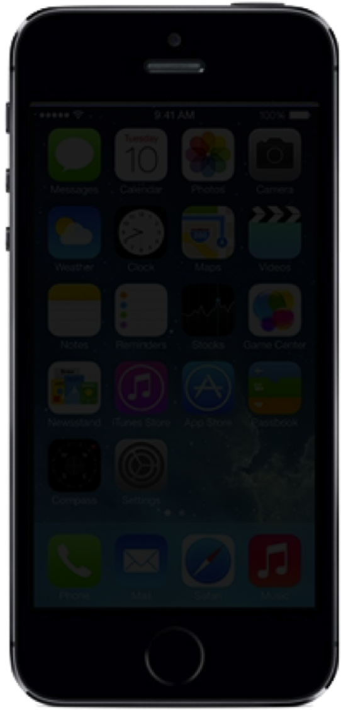
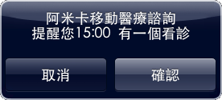
看診通知

Slide 8
醫師端使用 APP

Slide 9
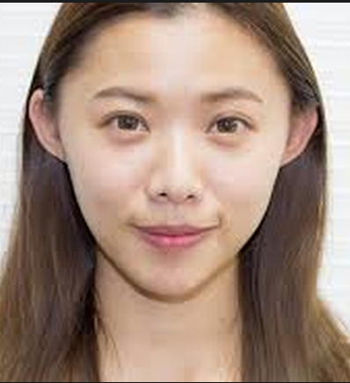
功能首頁
阿米卡移動醫療諮詢
阿米卡移動醫療諮詢
傳檔案
個人資料
預約看診清單
林佳安
預約時間：2015年9月10日15:00
開始視訊
查看資料
陳婷華
預約時間：2015年9月10日15:30
開始視訊
查看資料
林子彥
預約時間：2015年9月10日15:30
開始視訊
查看資料
趙安
預約時間：2015年9月10日16:00
開始視訊
查看資料
結束

Slide 10
編輯個人資料
阿米卡移動醫療諮詢
變更照片
學歷
-香港大學內外全科醫學博士
-英國皇家內科醫學院博士
-香港兒科醫學院榮授院士
-香港大學醫學博士
-香港皇家兒科醫學院榮授院士
專長
主治：初生嬰兒急救、心肺功能檢查急救護

Slide 11
看診通知

Slide 12

專業的行動團隊
We are just
One click away

